Slide 1

EndNote Online
Tutorial

Slide 2


Olá, nesse tutorial, vamos conhecer o EndNote Online!

Slide 3

EndNote
Vamos entender melhor o que é o EndNote?
Com o EndNote Online, você pode facilmente coletar grande quantidade de referências, criando sua própria biblioteca, para acessar de qualquer computador.
Adicione citações e formate sua bibliografia enquanto escreve seu documento, sem necessidade de usar outros programas.
Escolha entre centenas de estilos bibliográficos, permitindo trocar a formatação automaticamente de acordo o estilo exigido.
Utilização gratuita do EndNote Online para todos os usuários do Portal Capes, com o mesmo login e senha da plataforma Web of Science.

Slide 4
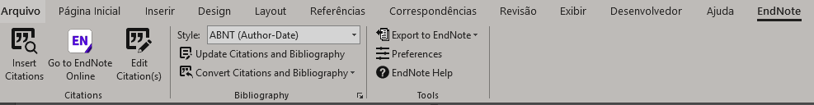
EndNote
O EndNote Online permite a você:
Reunir facilmente as informações de referência de uma ampla variedade de fontes de dados online como a Web of Science, PubMed, Google Acadêmico, dentre outras, por meio de exportação direta, pesquisa online ou importação de arquivos de referências.
Armazenar até 50 mil referências em sua base de dados pessoal, protegida por senha, disponível em qualquer lugar que você tenha acesso a Internet.
Compartilhar referências com outros usuários do EndNote Online para facilitar a colaboração.
Instalar Cite-While-You-Write™ no Microsoft Word e inicie a sua formatação automática no documento que vai escrever.

Slide 5
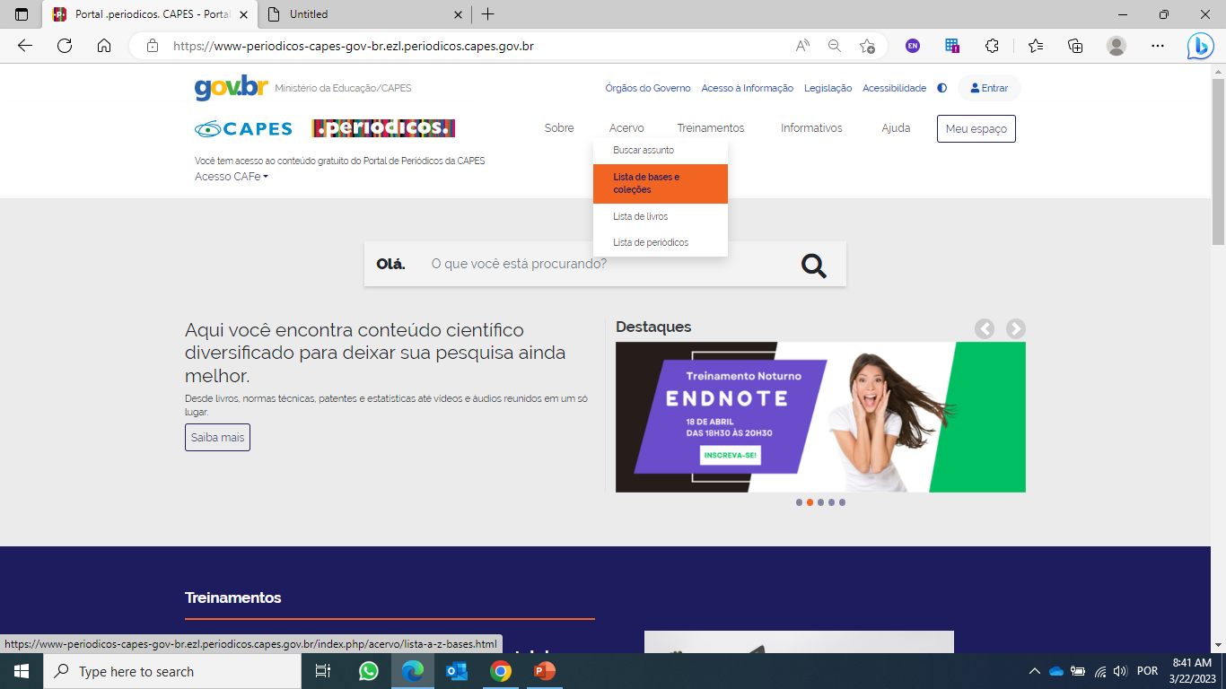

EndNote
Acessando a plataforma
Acesse o Portal de Periódicos CAPES: http://www.periodicos.capes.gov.br/
2. Certifique-se de estar em um acesso autorizado de sua instituição, seja na rede da universidade ou acesso remoto, como o acesso CAFE por exemplo. Uma vez acessado, ao invés de Acesso Livre na barra azul escuro, onde está circulado de vermelho, irá aparecer o nome de sua instituição e você está pronto para seguir a diante.
3. Na opção Acervo, em Listas de Bases e digite Web of Science, em seguida no Botão Enviar e acesse a plataforma.
0 Clarivate
Analytics

Slide 6
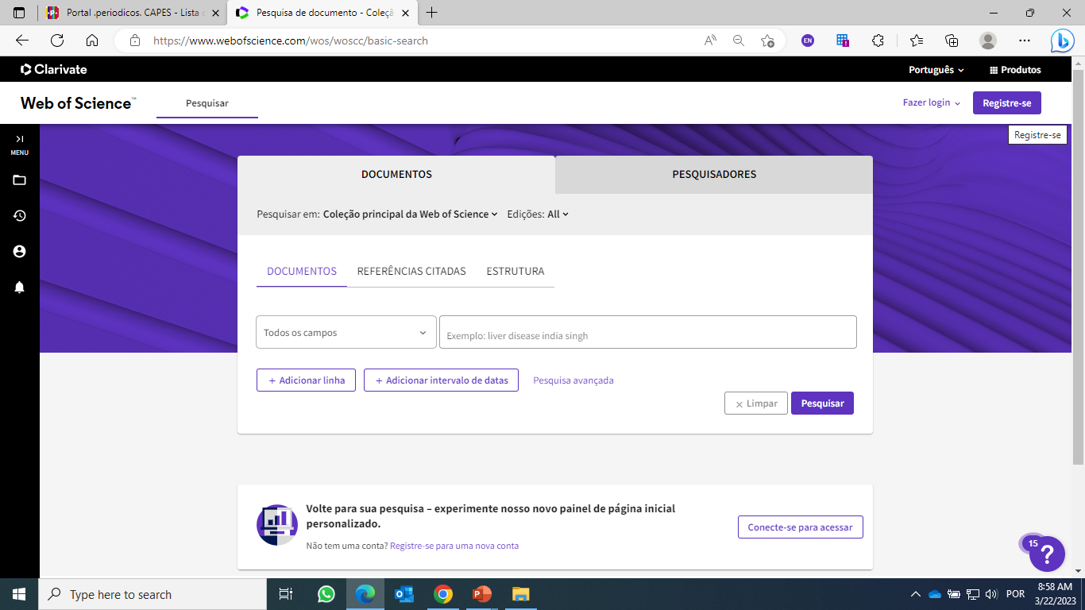
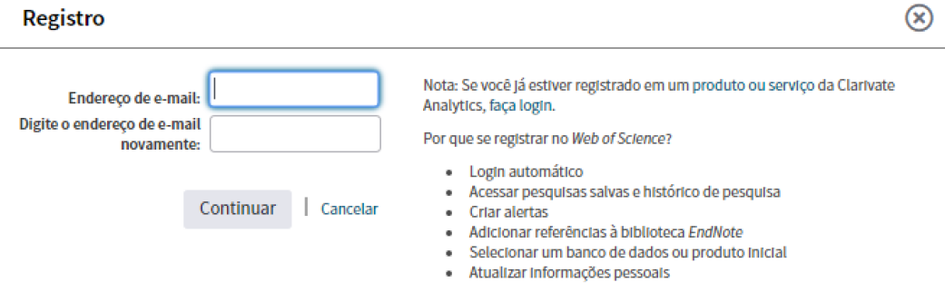
EndNote
Registro
4. Clique no canto superior direito em Fazer Login(se já possuir), ou Registrar-se para criar o login.
5. Aparecerá a seguinte caixa de registro. Utilize de preferência o seu endereço de e-mail institucional e siga os passos para completar seu registo. O login e senha criado servirão para acessar além da Web of Science, o EndNote Online e outras ferramentas de acordo com a assinatura de sua instituição.
0 Clarivate
Analytics

Slide 7
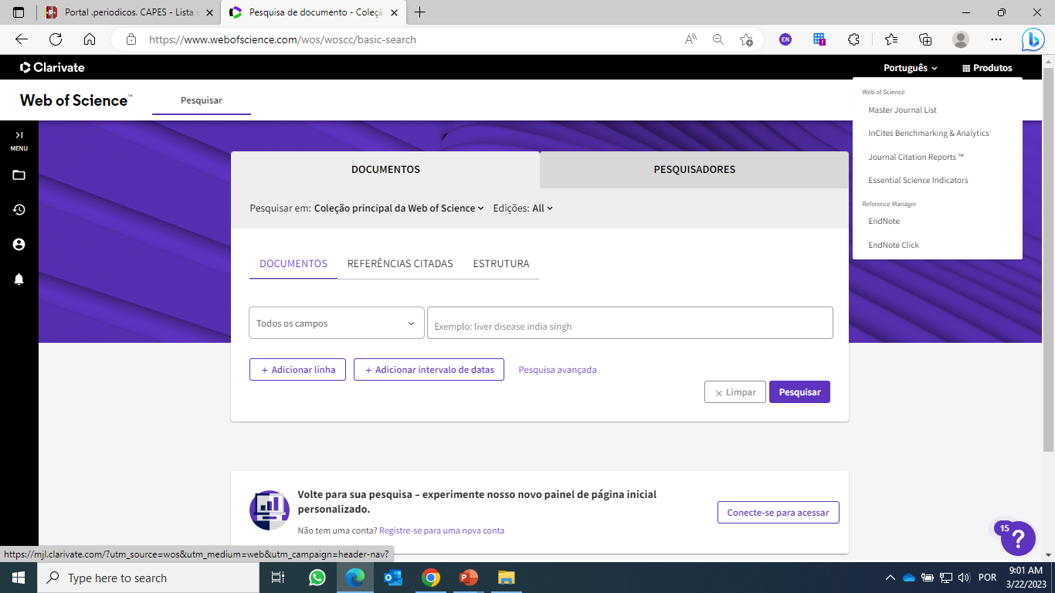
EndNote
Registro
Após o cadastro na Web of Science, você poderá acessar o atalho clicando na área abaixo destacada (Produtos – Endnote), o botão de acesso ao EndNote.
0 Clarivate
Analytics

Slide 8
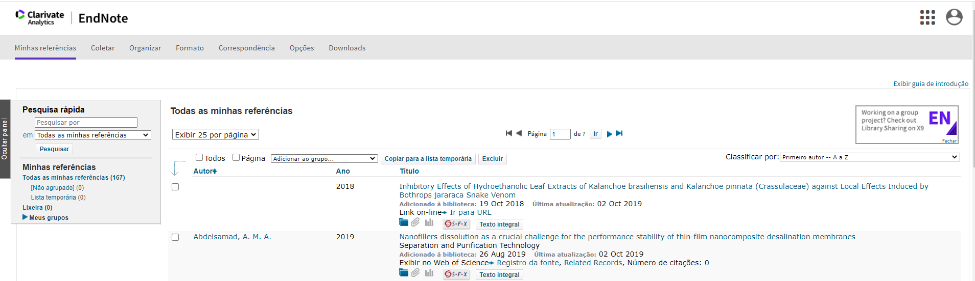
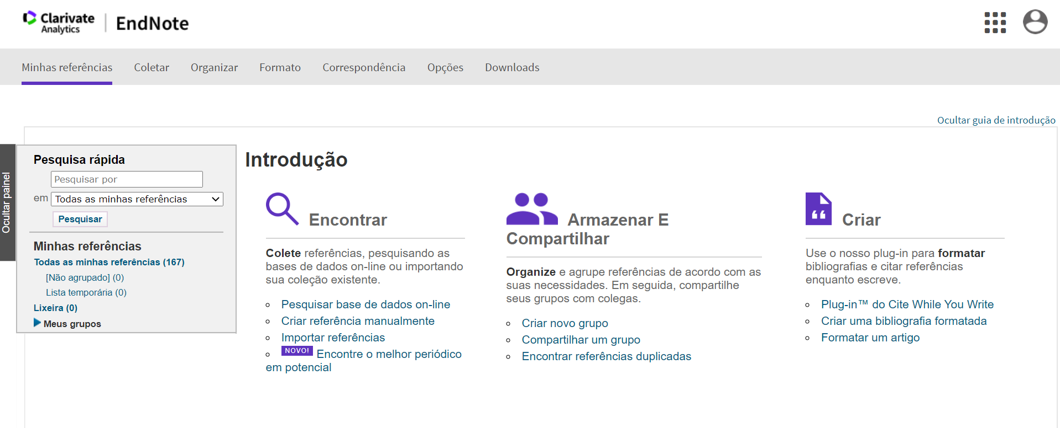
EndNote
Introdução
No menu superior acesse as diversas funções da ferramenta.
Ao se conectar a sua conta do EndNote Online após o registro, você observará ao lado direito, a opção “Exibir guia de Introdução" que oferece ajuda para encontrar, organizar armazenar, compartilhar e formatar suas referências.

Slide 9
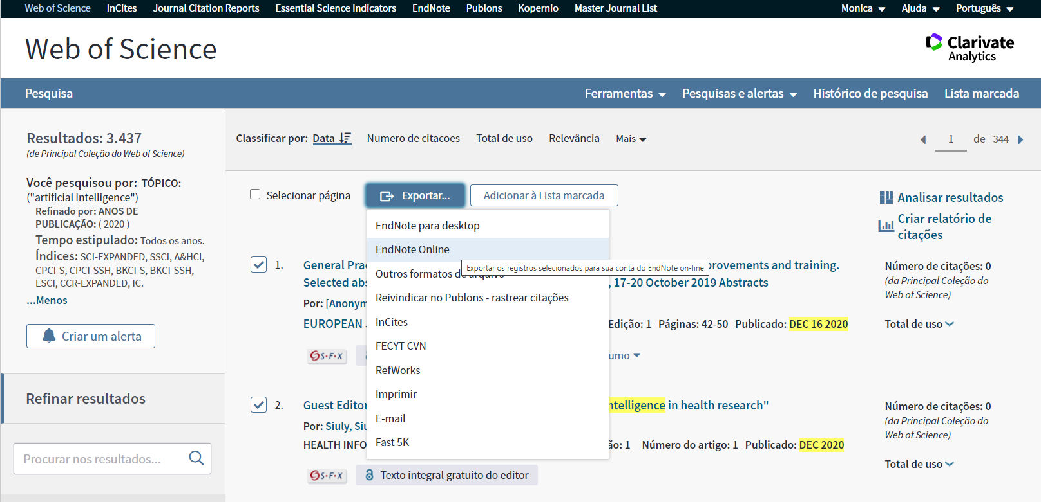

EndNote
Como enviar registros da Web of Science para o EndNote Online?
0 Clarivate
Analytics
Após definir a sua pesquisa, escolha os registros que deseja enviar para sua biblioteca do EndNote Online e Exporte os resultados conforme indicado.

Slide 10
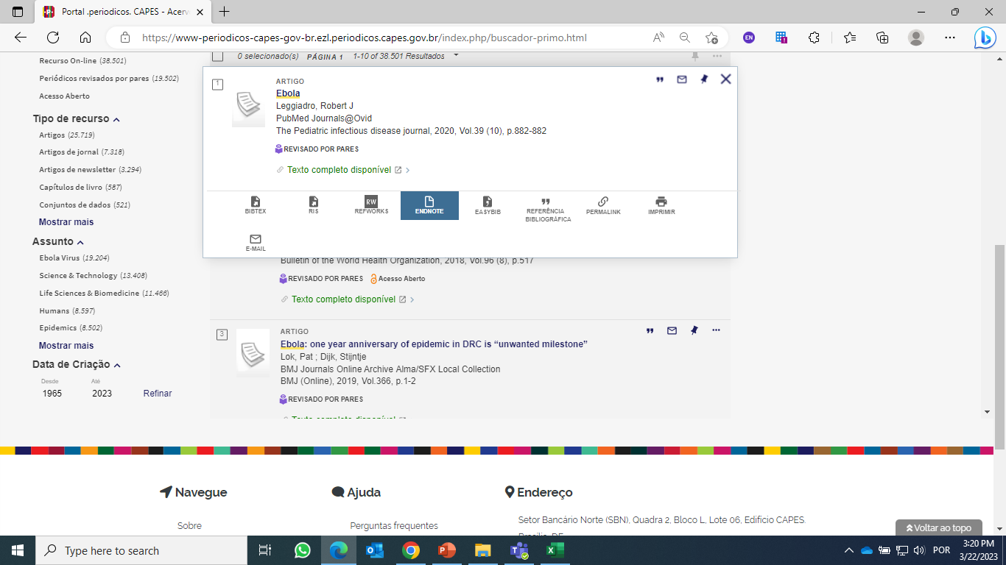
EndNote
Como enviar registros do Portal da CAPES para o EndNote Online?
Faça sua busca no Portal de Periódicos da CAPES, encontre o material que deseja referenciar.
Clique nos três pontinhos que estão à direita> Enviar para Endnote.
Não se esqueça que para isso, é preciso já estar logado no EndNote Online, em outra aba.
Analytics

Slide 11
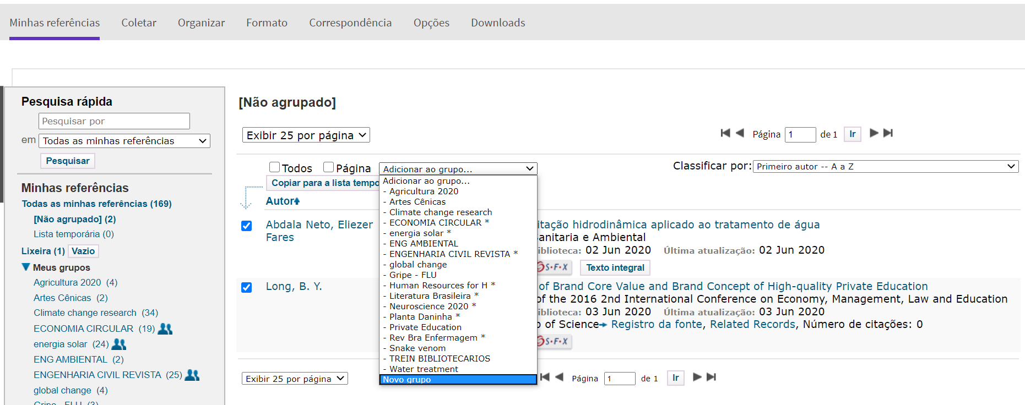
EndNote
Criando Grupos
Os grupos são pastas onde são armazenadas as suas referências. Quando uma nova referência é recebida em sua biblioteca do EndNote Online, ela irá para um grupo chamado “Não Agrupado”.
Então, você poderá mover essas referências para outro grupo já existente ou criar um novo grupo.
Analytics

Slide 12
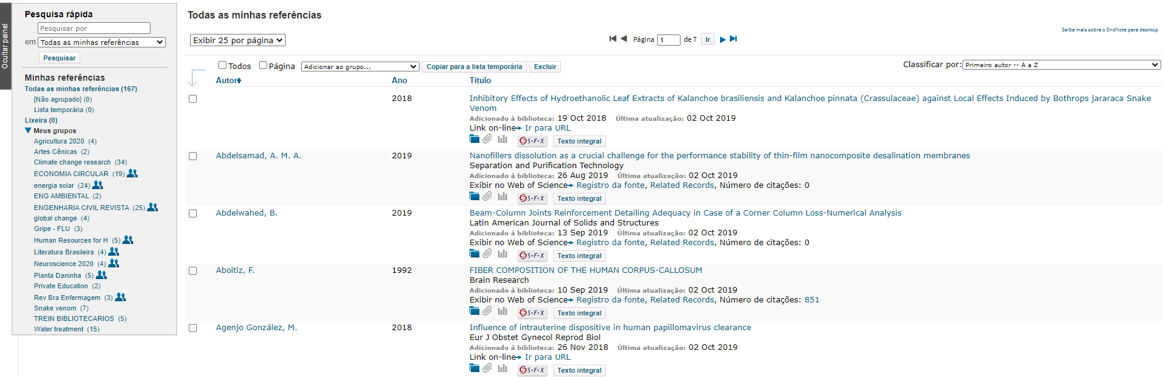
EndNote
Minhas Referências
Classifique suas referências como preferir, por exemplo: em ordem alfabética por nome de autor, título da fonte, ano do documento, adicionados recentemente à biblioteca.
Exiba 10, 25 ou até 50 registros por página
Clique em qualquer nome de autor para pesquisar e exibir uma lista de referências daquele autor. Clique em qualquer título para visualizar uma exibição detalhada da referência, e poder tambem edita-la.
Na guia "Minhas Referências", é possível ver os seus diversos grupos criados, bem como quaisquer outros Grupos que outros usuários do EndNote Online tenham compartilhado com você.

Slide 13
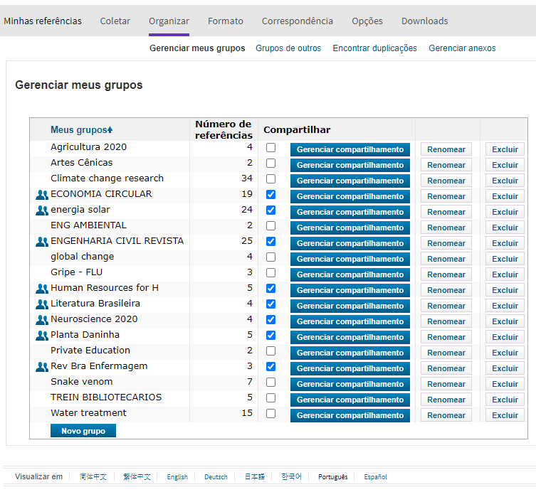
EndNote
Organizar
Para gerenciar seus grupos escolha a aba Organizar. É possível criar, excluir ou renomear seus próprios Grupos (até 500) para ajudar a categorizar suas referências. Salve até 50.000 referências.
Após criar um grupo, clique no botão "Gerenciar Compartilhamento" para compartilhar as referencias naquele Grupo com outros usuários do EndNote Online.
É possível ter registros duplicados em sua base de dados pessoal. Clique no botão “Encontrar Duplicações" na aba "Organizar" para facilitar a identificação e a exclusão dos duplicados. O EndNote Online compara os campos Autor, Ano, Título e Tipo de Documento ao identificar duplicatas.
Se desejar, altere o idioma da plataforma na opção de visualização, na parte inferior da página.

Slide 14
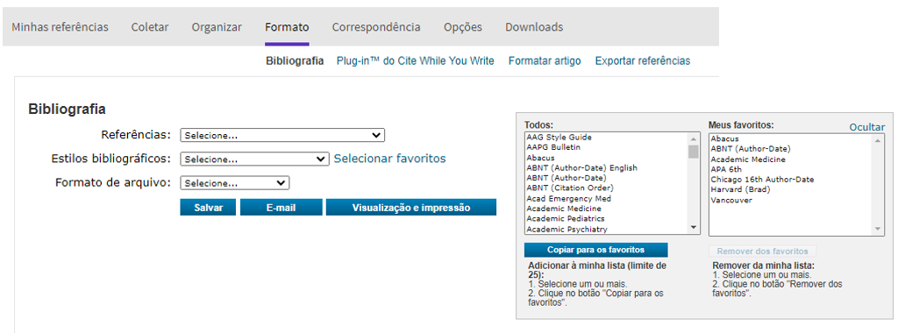
EndNote
Formatar
Na aba "Formato", é possível exportar suas referências no formato mais conveniente (HTML, TXT ou RTF) e no estilo bibliográfico desejado.
Clique em "Selecionar Favoritos" para escolher até 25 estilos bibliográficos que deseja que fiquem disponíveis no Word para sua edição.

Slide 15
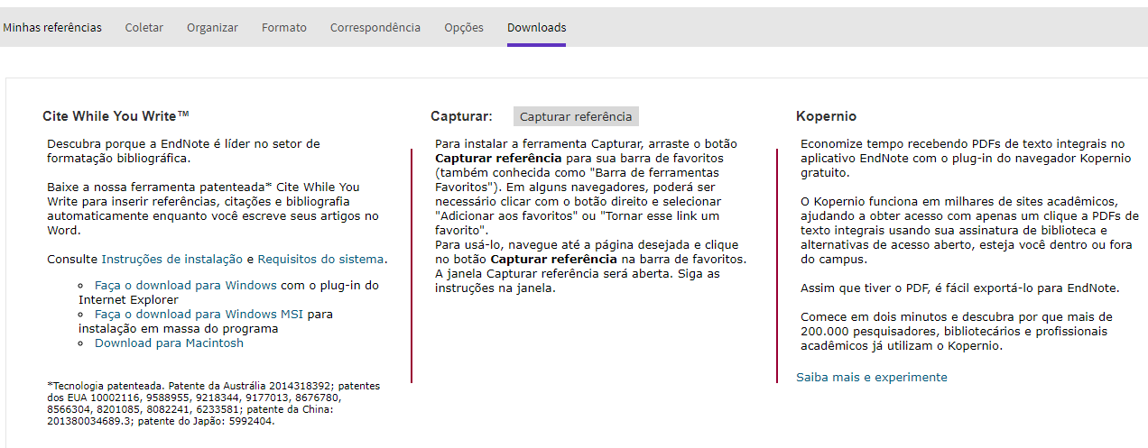
EndNote
Formate seu trabalho no Word
Para ativar o EndNote Online no Microsoft Word, clique na aba "Downloads", e siga a instalação do Cite-While-You-Write™ para inserir referências e formatar documentos instantaneamente.

Slide 16

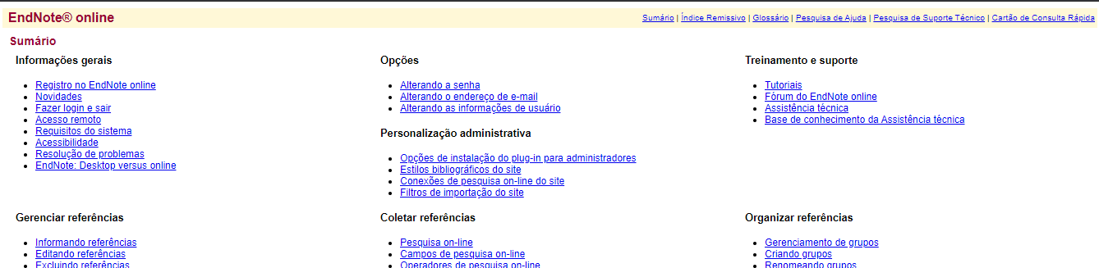
EndNote
Obtendo ajuda
Clique no link “Ajuda” no canto superior direito da área de identificação do usuário, para obter descrições detalhadas de ajuda. Um menu separado por temas, com diversas opções.
Para contatar o Suporte Técnico clique aqui
Acessar módulos de treinamentos gravados no Portal de treinamentos e aqui
Saiba mais sobre as diferenças entre o EndNote Online e EndNote Desktop clicando aqui
E-mail de suporte ao usuário: WoSG.support@clarivate.com

Slide 17
Bons estudos!
Saiba mais! www.webofsciencegroup.com

